Slide 1
SORT AND SEARCH ALGORITHMS
•Quick Sort,
Heap sort,
Insertion Sort.
•Fibonacci search,
Binarry search,
Ternary Search

Slide 2

HEAP SORT
Introduction to Heap Sort
Heap Sort, yığın məlumat strukturundan istifadə edən çeşidləmə,müqayisə əsaslı sıralama alqoritmidir. Hər dəfə yığının kök elementi, yəni ən böyük element silinir və massivdə saxlanılır. O, ən sağdakı yarpaq elementi ilə əvəz olunur və sonra yığın yenidən qurulur. Bu yığında artıq element qalmayana və massiv sıralanana qədər edilir. Keyfiyyətlidir və tez-tez müxtəlif tətbiqlərdə istifadə olunur.

Slide 3
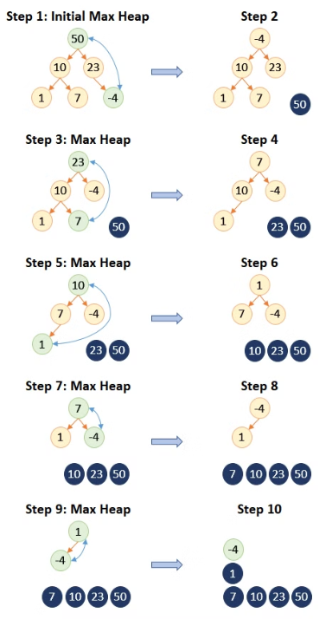

Slide 4
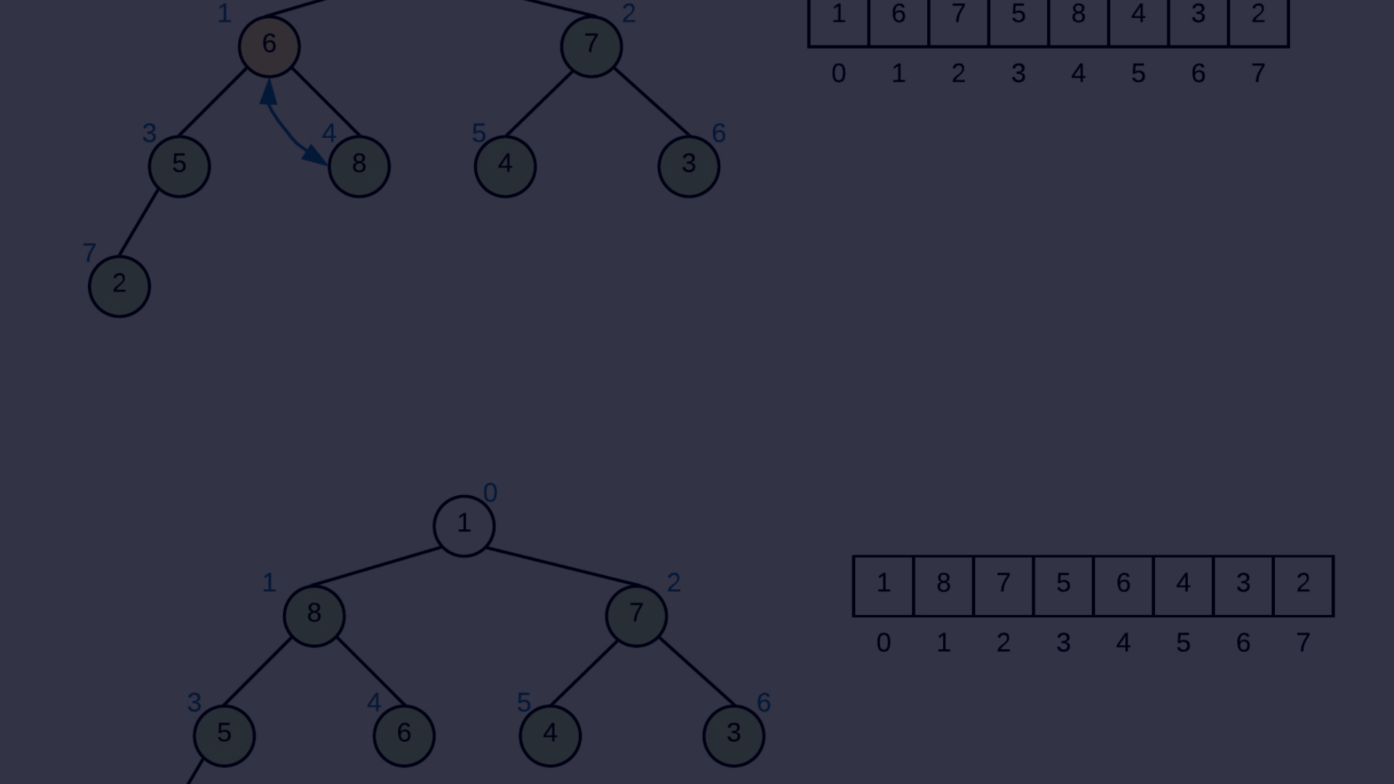
What is Heap Sort?
1
Binary Heap Structure
2
Comparison-Based Algorithm
3
In-Place Sorting
Heap Sort, yığını təmsil etmək üçün ikili yığın məlumat quruluşundan istifadə edir.
Heap Sort elementləri yerində sıralayaraq, yalnız daimi miqdarda əlavə yaddaş yeri tələb edir.
Bu, müqayisəyə əsaslanan sortlaşdırma alqoritmidir ki, elementləri sıralamaq üçün ikili yığından istifadə edir.

Slide 5
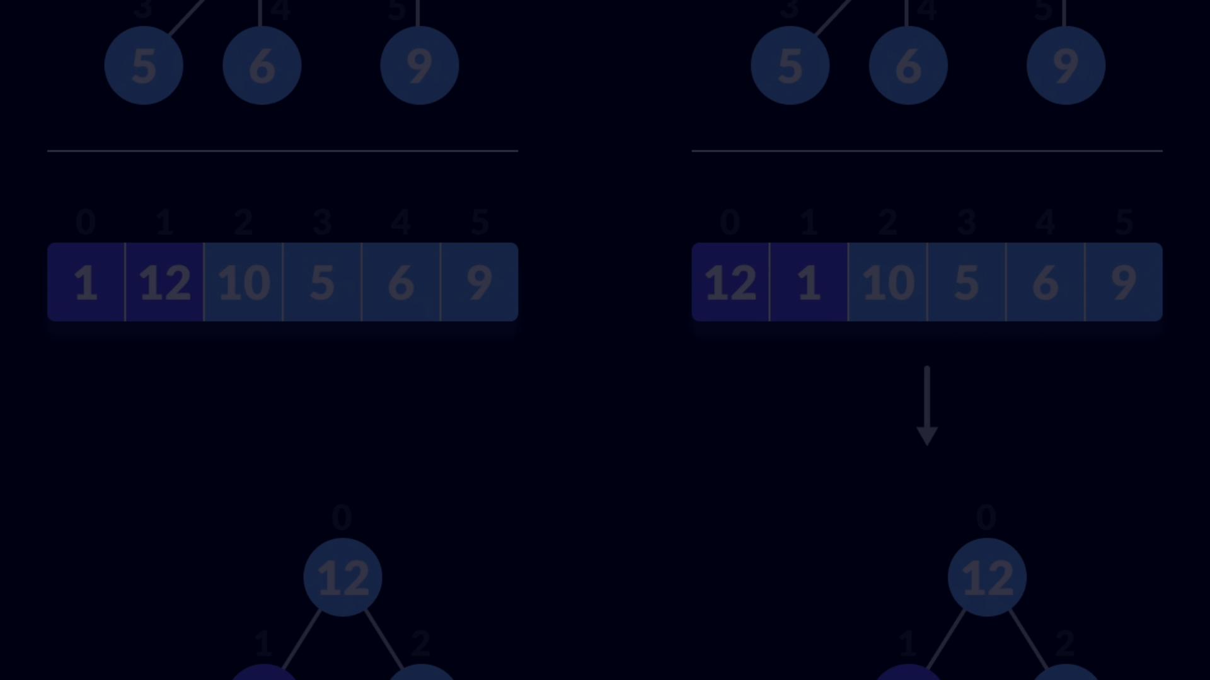
Disadvantages and Advantage of Heap Sort
Üstünlükləri: Optimallaşdırılmış performans, effektivlik və dəqiqlik bu alqoritmin bir neçə ən yaxşı keyfiyyətidir. Alqoritm də çox aşağı yaddaş istifadəsi ilə çox uyğundur. Heç bir əlavə yaddaş yeri işləmək üçün tələb olmur Merge Sort və ya recursive Quick Sort-dan fərqli olaraq.
Dezavantajlar: "Heap Sort" yüksək mürəkkəb məlumatlarla işləyərkən qeyri-sabit, bahalı və çox da effektiv olmayan hesab olunur.Alqoritmin sabit sıralama alqoritmi adlandırılması üçün onun ən pis halda iş vaxtı sabit olmalıdır.Heap Sort ən pis halda O(n log n) malikdir, buna görə də bu zaman qeyri-sabit olur.

Slide 6
Insertion Sort
Sıralama Alqoritması nədir?
Sıralama alqoritmaları kompüter elmləri sahəsində vacib əhəmiyyət kəsb edir. Sıralama alqoritmaları vasitəsilə hər hansı bir proqramda şəkillər, text fayllar, videolar, həcminə, ən təzə və ya ən köhnə xüsusiyyətlərinə görə sıralanırlar. Məsələn excell proqramında insanların adlarına görə, adlar eynidirsə soyadlarına görə sıralayır. Sıralama dedik də bu nəzərdə tutulur və həmin proqramların hamısında sıralama varsa, o sıralamalar sıralama alqoritması ilə işləyir. Ümumilikdə proqramlaşdırılmada sıralama alqoritması dedikdə bu nəzərdə tutulur.

Slide 7
Sort sıralama necə baş verir?
1)İlk öncə massivin birinci yox, bir sonrakı indeksini əsas olaraq götürürük və götürdüyümüz indeksi bir dəyişəndə saxlayırıq və o dəyişənin adını açar söz kimi təyin edirik. Sonra bu götürülən dəyişəndə saxlanılan dəyər hər dəfə dövr proses elədikcə özündən əvvəlki indeksin dəyəri ilə müqayisə olunur. Əgər müqayisə doğrudursa, yerləri dəyişdirilir, yəni swap algoritması baş verir. Aşağıdakı şəkil 1-də bu proses ətraflı olaraq göstərilmişdir.

Slide 8
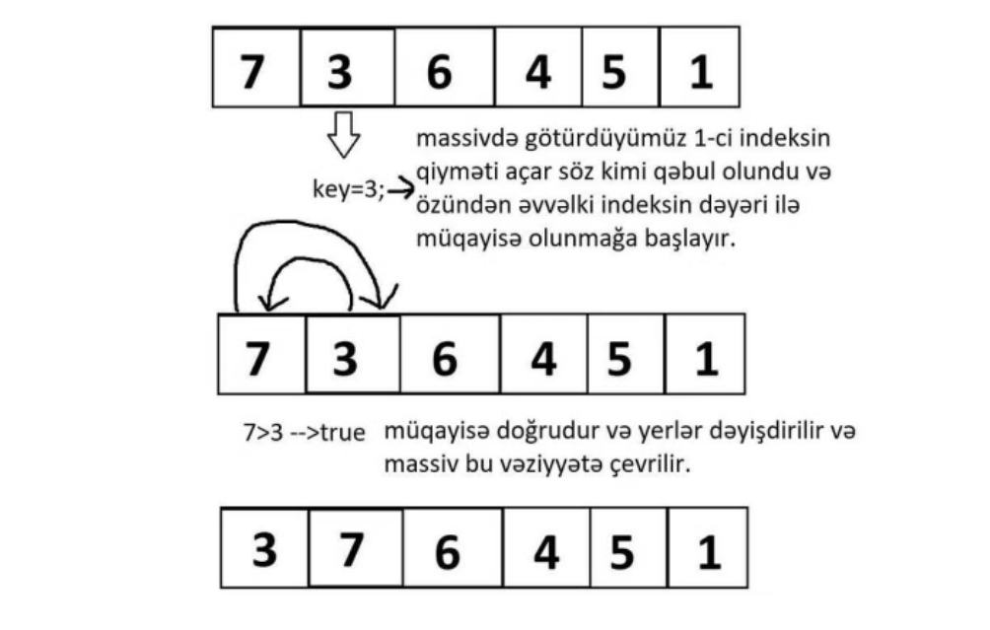

Slide 9
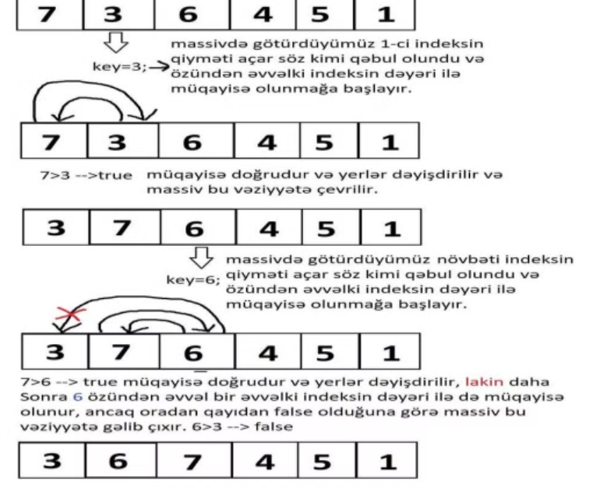
2)Daha sonra növbəti indeksin dəyəri key adlı dəyişəndə saxlanılır və o da özlüyündən əvvəlki indeksin dəyəri ilə müqayisəyə girməyə başlayır, əgər müqayisə doğrudursa yerlər dəyişdirilir. Aşağıdakı şəkil 2-də bu proses ətraflı olaraq göstərilmişdir.

Slide 10
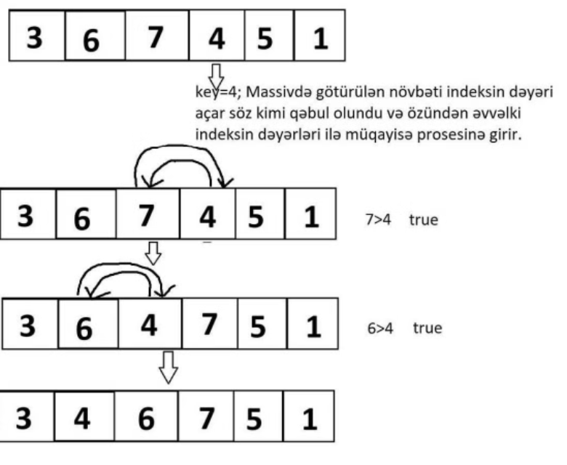
3) Daha sonra növbəti indeksin dəyəri key olaraq qəbul edilir və özündən əvvəlki indeksin dəyərləri ilə müqayisə olunmağa başlayır. Aşağıdakı şəkil 3-də bu proses ətraflı olaraq göstərilmişdir.

Slide 11
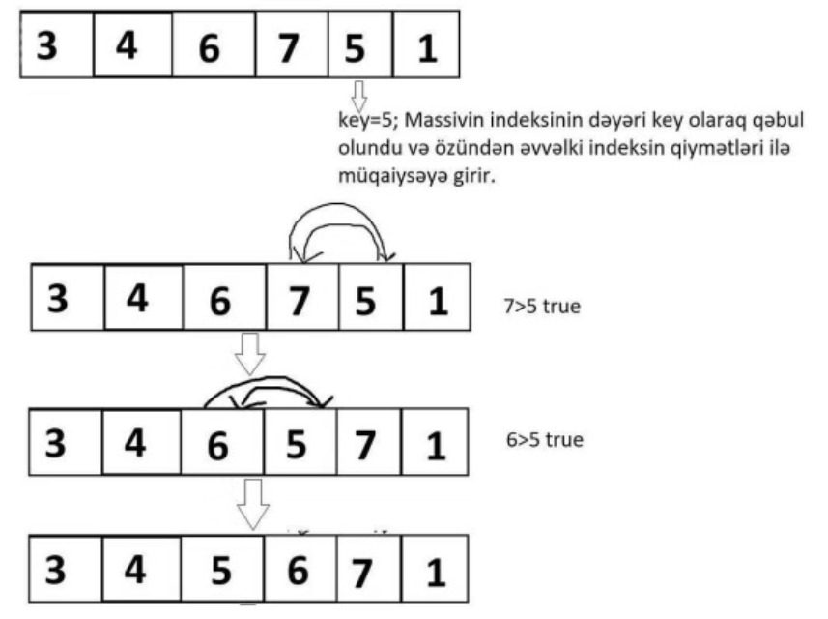
4) Daha sonra növbəti indeksin dəyəri key olaraq qəbul edilir və özündən əvvəlki indeksin dəyərləri ilə müqayisə olunmağa başlayır. Aşağıdakı şəkil 4-də bu proses ətraflı olaraq göstərilmişdir.

Slide 12
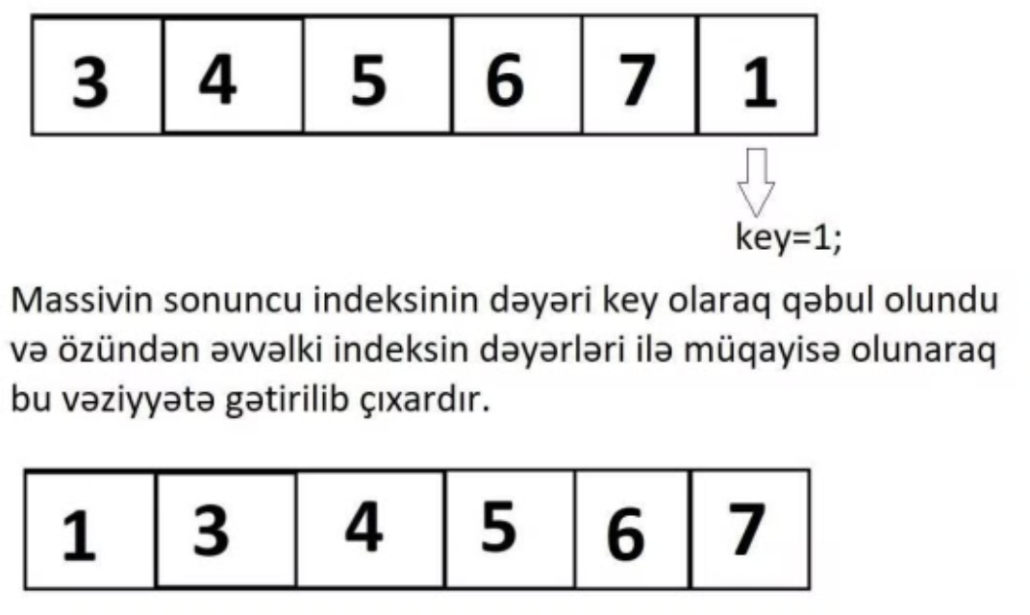
5) Nəhayət son prosesə gəlib çatdıq, sonuncu indeksin dəyəri də key olarağ qəbul edilir və özündən əvvəlki indeksin dəyərləri ilə müqayisəyə girir.Aşağıdakı şəkil 5-də bu proses ətraflı olaraq göstərilmişdir.

Slide 13
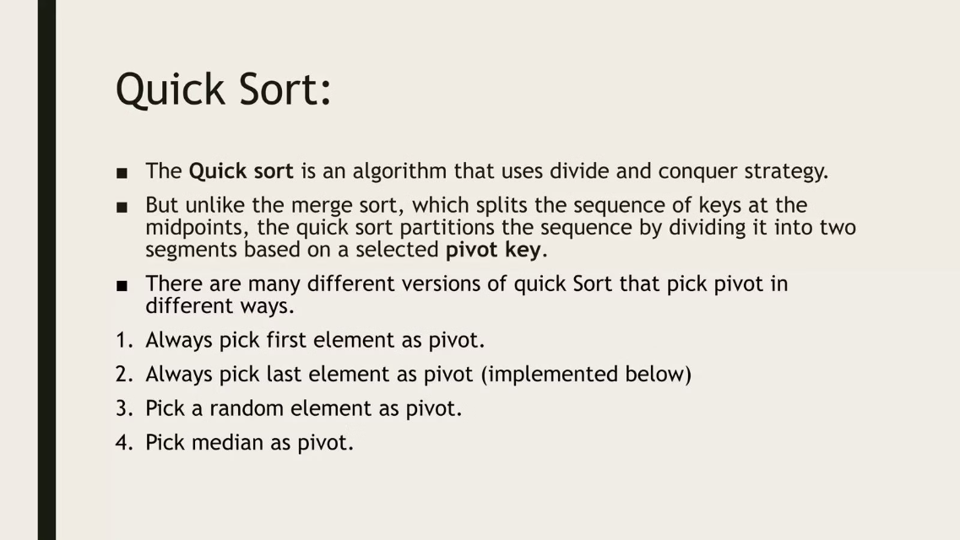

Slide 14
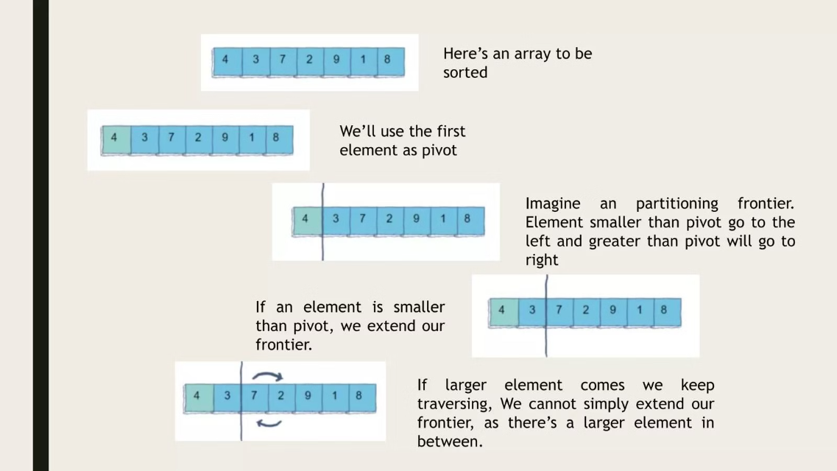

Slide 15
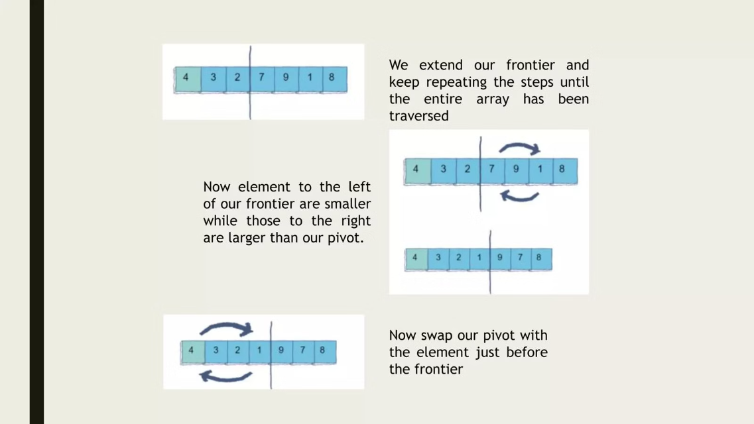

Slide 16
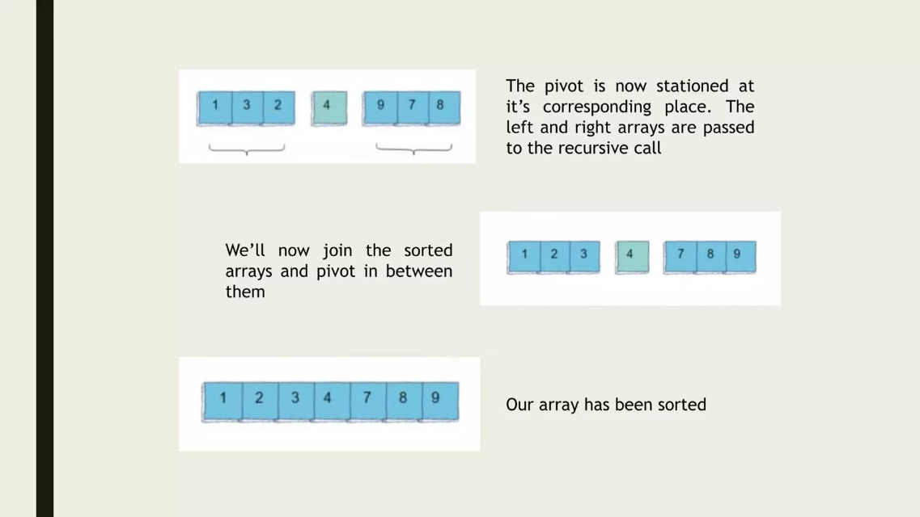

Slide 17
FIBONACCI SEARCH
Kompüter elmində Fibonacci axtarış texnikası, Fibonacci nömrələrinin köməyi ilə mümkün yerləri daraldan parçala və hökm sür alqoritmindən istifadə edərək çeşidlənmiş massiv axtarışı üsuludur.Fibonaççi axtarışı massivi ardıcıl Fibonaççi ədədləri olan ölçülərə malik iki hissəyə bölür.Fibonaççi O(logn) mürəkkəbliyinə malikdir.
Fibonaççi Nömrələri rekursiv olaraq F(n) = F(n-1) + F(n-2), F(0) = 0, F(1) = 1 kimi müəyyən edilir. İlk bir neçə Fibonaççi ədədi 0, 1, 1, 2, 3, 5, 8, 13, 21, 34, 55, 89, 144, …

Slide 18
Alqoritm addımları:
Axtarış sahəsini təyin edin (adətən bütün massiv və ya müəyyən bir sıra). Axtarış sahəsinin ölçüsünə ən yaxın və ya ondan bir qədər böyük olan Fibonaççi nömrələrini müəyyənləşdirin. Bu Fibonacci nömrələrindən istifadə edərək axtarış sahəsini bölün və hədəf dəyərini hər bir alt massivin ortasındakı elementlə müqayisə edin. Müqayisə əsasında axtarış sahəsini daraldın və hədəf dəyər tapılana və ya axtarış sahəsi boş olana qədər prosesi təkrarlayın. Fibonacci axtarışı tapılarsa, hədəf dəyərinin indeksini və ya dəyər massivdə yoxdursa, müəyyən edilmiş göstəricini (məsələn, -1) qaytarır.

Slide 19
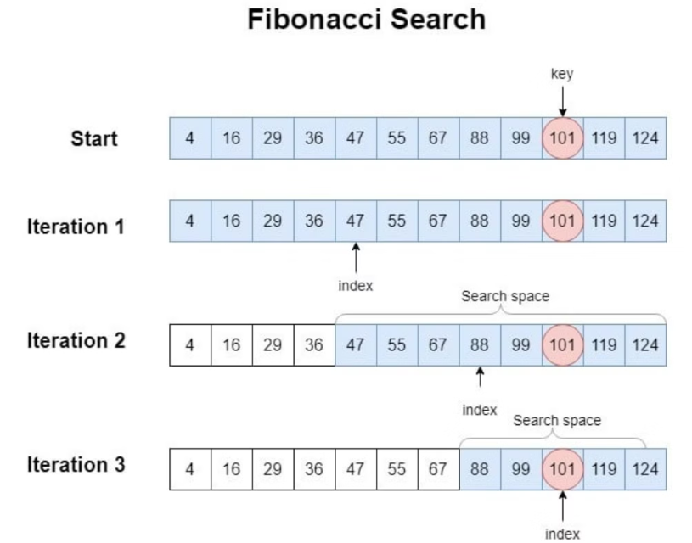

Slide 20
Üstünlüklər:
Dar axtarış məkanında dəyərləri tapmaq üçün effektivdir.
Sadə və həyata keçirilməsi asan.
Dezavantajları:
Məhdud tətbiq imkanları:
Fibonacci axtarışı yalnız çeşidlənmiş massivlər və ya siyahılar üçün uyğundur.
İkili axtarış kimi ,digər axtarış alqoritmləri kimi çox istifadə olunan və ya məşhur deyil.

Slide 21
BINARY SEARCH
•Binary search axtarış intervalını dəfələrlə yarıya bölməklə çeşidlənmiş massivdə istifadə edilən axtarış alqoritmi kimi müəyyən edilir . Binar axtarışın ideyası massivin çeşidləndiyi məlumatdan istifadə etmək və vaxt mürəkkəbliyini O(log N)-ə endirməkdir.
•Binary search’ün üstünlükləri:
-Binary search linear search’dən daha sürətlidir, xüsusən də böyük massivlər üçün.
-İnterpolasiya axtarışı və ya eksponensial axtarış kimi oxşar vaxt mürəkkəbliyi olan digər axtarış alqoritmlərindən daha səmərəlidir.
-Binary search xarici yaddaşda, məsələn, sabit diskdə və ya buludda saxlanılan böyük verilənlər toplusunu axtarmaq üçün çox uyğundur.

Slide 22
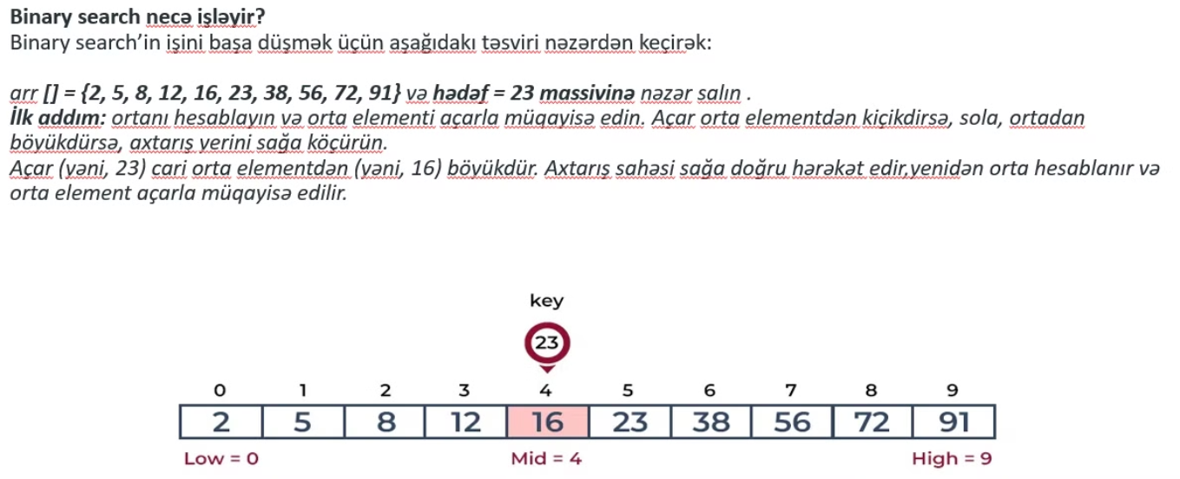

Slide 23
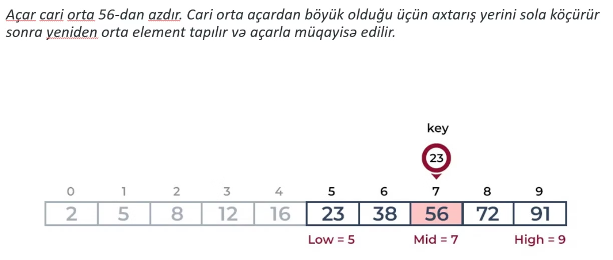

Slide 24
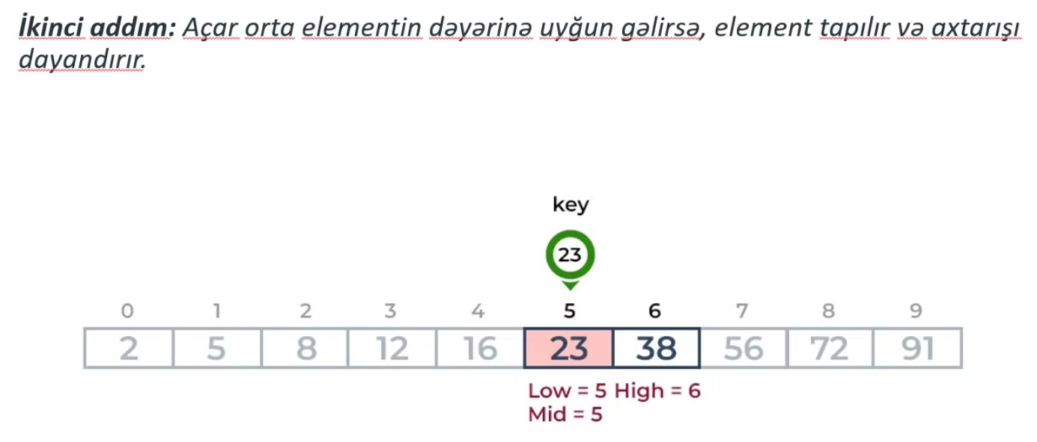

Slide 25
Procedure binary_search
A ← sorted array
n ← size of array
x ← value to be searched
Set lowerBound = 1
Set upperBound = n
while x not found
if upperBound < lowerBound
EXIT: x does not exists.
set midPoint = lowerBound + ( upperBound - lowerBound ) / 2 if A[midPoint] < x set lowerBound = midPoint + 1 if A[midPoint] > x set upperBound = midPoint - 1 if A[midPoint] = x EXIT: x found at location midPoint
end while
end procedure

Slide 26
Ternary Search
Ternary Search nədir?
Ternary Search , çeşidlənmiş massivdə hədəf dəyərin mövqeyini tapmaq üçün istifadə edilən axtarış alqoritmidir. O , ikili axtarışda olduğu kimi massivi iki deyil, üç hissəyə bölmək prinsipi ilə işləyir . Əsas ideya, hədəf dəyərini massivi üç bərabər hissəyə bölən iki nöqtədəki elementlərlə müqayisə edərək axtarış sahəsini daraltmaqdır .
orta1 = l + (rl)/3 orta2 = r – (rl)/3
Zaman mürəkkəbliyi O(log3n)-dir.

Slide 27
Aşağıda Üçlük Axtarış işinin addım-addım izahı verilmişdir:
Addım
Sıralanmış massivlə başlayın.
Əvvəlcə massivin birinci və sonuncu elementlərinə işarə edən sol və sağa iki göstərici təyin edin .
Massivi bölün:
Cari axtarış sahəsini təxminən üç bərabər hissəyə bölərək iki orta nöqtəni, orta1 və orta2 hesablayın:
orta1 = sol + (sağ - sol) / 3
orta2 = sağ – (sağ – sol) / 3
Massiv indi effektiv şəkildə [sol, mid1] , (mid1, mid2 ) və [mid2, right] bölünür .
Hədəf ilə müqayisə: .
Əgər hədəf mid1 və ya mid2 elementinə bərabərdirsə , axtarış uğurludur və indeks qaytarılır.
Hədəf orta 1 -dəki elementdən azdırsa , sağ göstəricini mid 1 – 1- ə yeniləyin .
Hədəf orta 2 -dəki elementdən böyükdürsə , sol göstəricini mid2 + 1 -ə yeniləyin .
Hədəf 1-ci orta və 2-ci ortadakı elementlər arasındadırsa , sol göstəricini mid1 + 1- ə , sağ göstəricini isə mid2-1 - ə yeniləyin .
Təkrar et və ya yekunlaşdır :
Hədəf tapılana və ya axtarış sahəsi boş olana qədər prosesi azaldılmış axtarış sahəsi ilə təkrarlayın .
Axtarış sahəsi boşdursa və hədəf tapılmırsa, hədəfin massivdə olmadığını göstərən dəyər qaytarın.

Slide 28
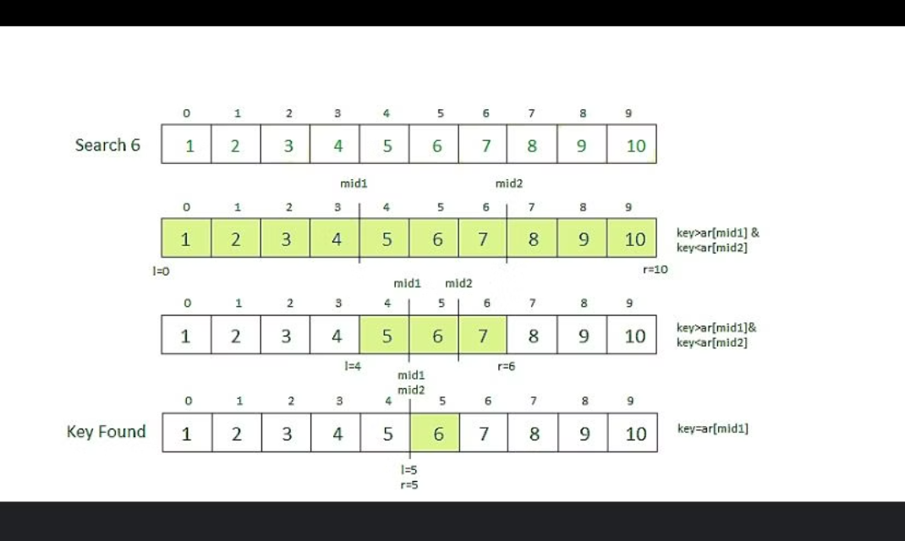

Slide 29
Ternary Search'ün Binar axtarışdan fərqləndirən üstün cəhətləri:
-Binar axtarışdan daha səmərəlidir.
-Binar axtarışdan daha sürətlidir.
-Müqayisələrin sayı Binar axtarışdan azdır.

Slide 30
DİQQƏTİNİZ ÜÇÜN TƏŞƏKKÜRLƏR!
BY MİNƏ, ALMAZ , ŞİRXAN, AYTAC

